Slide 1
La magnétorésistance géante
OU GMR
(pour Giant MagnetoResistance)

Slide 2
Présentation
Les origines de la GMR
Le fonctionnement
Les résultats des expériences
Les applications des GMR
Conclusion

Slide 3
Les origines
Principe de magnétorésistance (1857 Lord Kelvin)
Mais changement de la résistance de 5% seulement
1988 Découverte de la magnétorésistance géante
Variation de la résistance plus importante
2007 prix Nobel de Physique
Peter GRÜNBERG
Albert FERT

Slide 4
Le fonctionnement
Principe de résistance
spin-up et spin-down
Aimantation dans les multicouches
Interactions entre les couches
GMR
Association de ces principes

Slide 5
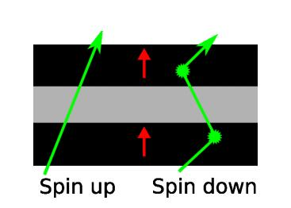
Principe de la résistance
Quelque soit l’orientation de l’aimantation des couches, 2 situations possibles:
Le spin up (parallèle à l’aimantation) passe facilement à travers les couches.
A l’inverse le spin down (antiparallèle à l’aimantation) rencontre une forte résistance.

Slide 6
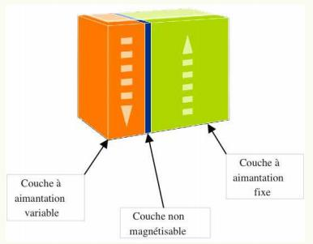
Aimantation dans les multicouches
Composition:
- couches non magnétique
- couches ferromagnétiques
Naturellement aimantation
Opposé (des couches ferromagnétiques)
Un champ magnétique et une
aimantation parallèle

Slide 7
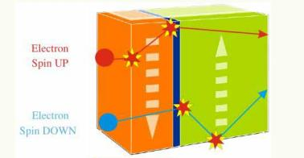
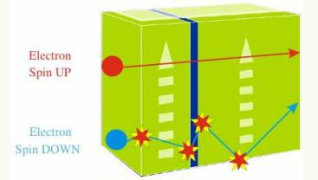
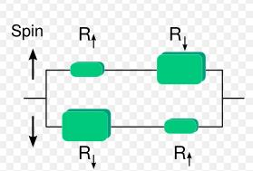
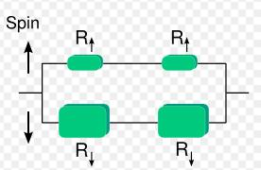
GMR
spin-up et spin-down

Slide 8
Les applications
Les disques durs (têtes de lecture)
Capteurs de champs magnétiques
MRAM et effet tunnel
Nouveau domaine de recherche: la spintronique

Slide 9
LES DISQUES DURS
Lecture d’un champ magnétique du aux spins (environ 1ms)
Écriture du champ magnétique sur une dizaine de particules (200Gb/pouce)
On temps vers la dizaine de particule (1Tb/pouce)

Slide 10
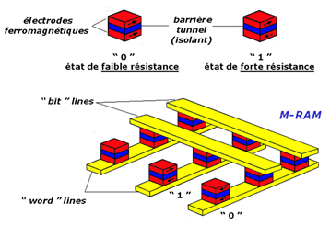
MRAM (Magnetic Random Access Memory)
Ecriture: un courrant électrique
polarisé (va forcé l’aimantation
des spins)
Lecture via la résistance
émise par chaque intersection
Mémoire non volatile, rapide(1ns à la lecture) et avec de fortes capacités de stockage

Slide 11
EFFET TUNNEL
Niveau macroscopique, une particule ne peut pas franchir un obstacle si elle a pas assez d’énergie
Niveau quantique, un certain nombre de particules peuvent franchir un obstacle sans avoir suffisamment d’énergie
Dépend de la distance d de l’obstacle

Slide 12
SPINTRONIQUE
Le spin = sens de rotation du spin sur lui-même
Agit sur l’aimantation
Permet de capter précisément des champs magnétique

